Slide 1
五子棋-Ivan
14/05/05

Slide 2
1.界面
以水墨为背景来勾勒五子棋游戏
隐藏边框使界面更加简洁
DIY圆形水墨按钮更搭配界面
初始化隐藏右上角按钮式整体界面统一
配有高山流水背景音效
气泡功能的显示旨在鸣谢

Slide 3
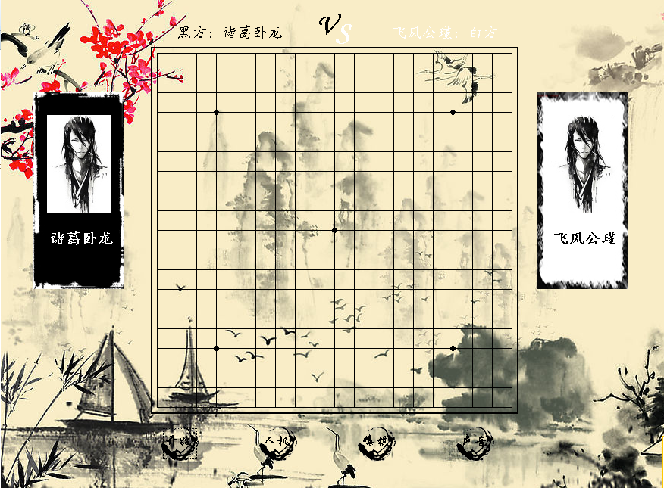
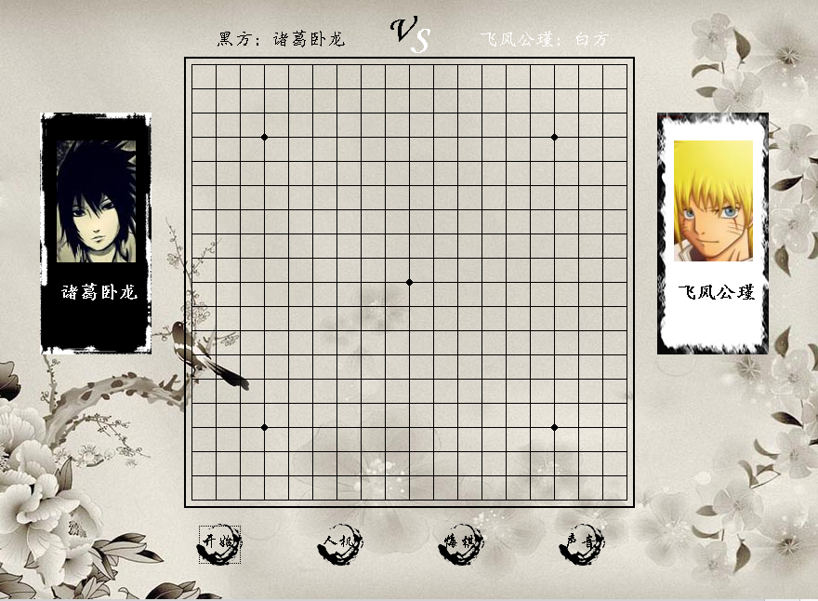
2.界面欣赏

Slide 4
3.功能
开始、输赢、悔棋、结束
创建玩家信息
游戏背景、落子及胜利的音效
单机版双人、单机版人机对战
切换背景、头像以及开关声音
双人游戏总时间倒计时功能
五子棋残局的保存与读取
游戏界面一键截图及保存
系统托盘助手、方便简单
个性化关于选项、可链接QQ临时会话

Slide 5

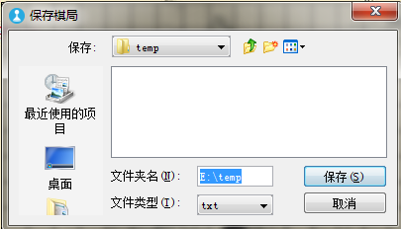
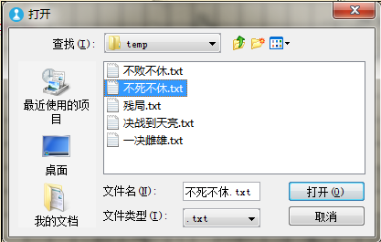
4.功能欣赏
1.初始化隐藏关闭按钮，鼠标进入之后、按钮显示、鼠标位于和离开按钮图像有变化
2.鼠标右键菜单功能全部实现
3.保存与读取

Slide 6
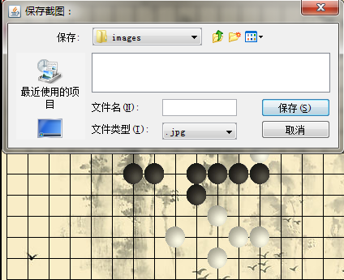
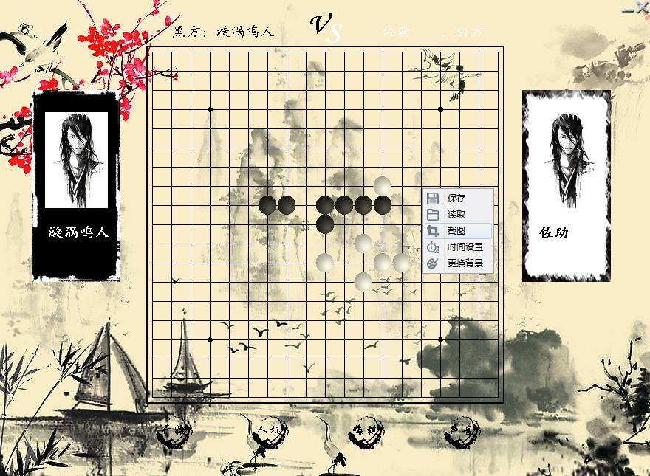
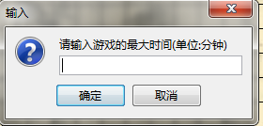
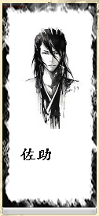

4.功能欣赏
4.截图保存及效果图
5.时间设置及时间倒计时进度条、在游戏开始前设置时间、设置后头像下方会出现倒计时进度条、点击开始按钮、计时始

Slide 7
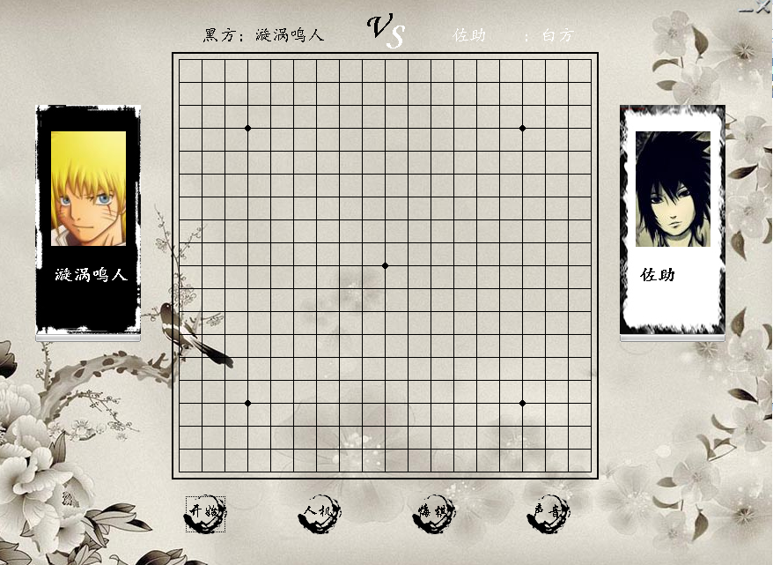
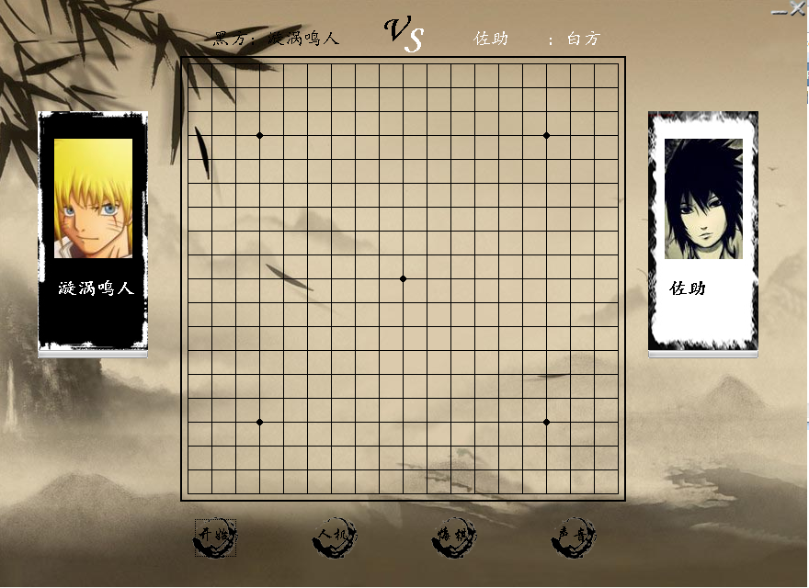
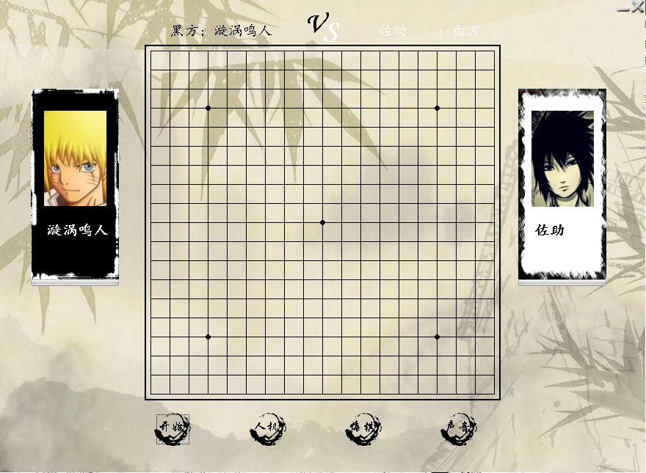
4.功能欣赏
6.更换背景

Slide 8

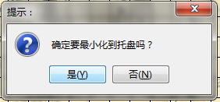
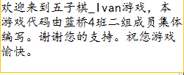
4.功能欣赏
7.单击头像可以更换头像
8.基本下棋及关闭退出提醒 选择是最小化到托盘、双击托盘图标就可显示游戏 或右键选择完全退出游戏
9.游戏开始气泡功能、鸣谢小组其他成员对本程序的帮助与支持

Slide 9
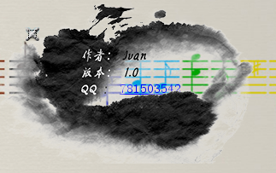
4.功能欣赏
10.系统托盘关于选项、弹出半透明窗体、UI美观、并且可以
通过单击链接实现网页QQ临时会话功能

Slide 10
5.其他
细节及一些已知BUG
-实现下棋中更换头像、背景、声音的功能
-按住界面棋盘上范围可以实现界面的拖拽
-未实现边框的选择切换
-截图未改成可选择全屏截图，导致截图都会有右键菜单
-悔棋只选择支持一步悔棋
-背景音乐为循环播放、黑白棋子声效不同
-未安装华文行楷的电脑可能导致按钮字体改变 很难看
-人机不支持时间倒计时功能
-人机下棋未优化到合适的算法，导致人机下棋基本鸡肋
望谅解、等待后续版本及网络对战的实现

Slide 11


谢谢观赏
WPS Office
Make Presentation much more fun
@WPS官方微博
@kingsoftwps

